Slide 1
„Grafická aplikácia sieťovej hry“ Praktická časť odbornej zložky MS
Autor: Šimon Šrobár
Konzultant: Ing. Mária Hedvigová

Slide 2
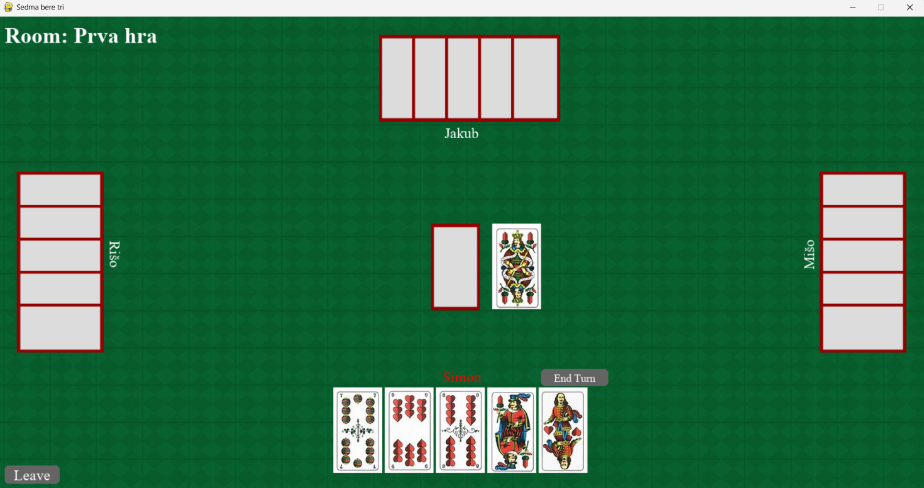
O čom je tento projekt?
Kartová hra (Sedma berie tri) v digitálnej podobe
Klient-server cez LAN aj verejný server

Slide 3
Najdôležitejšie aktivity

Slide 4
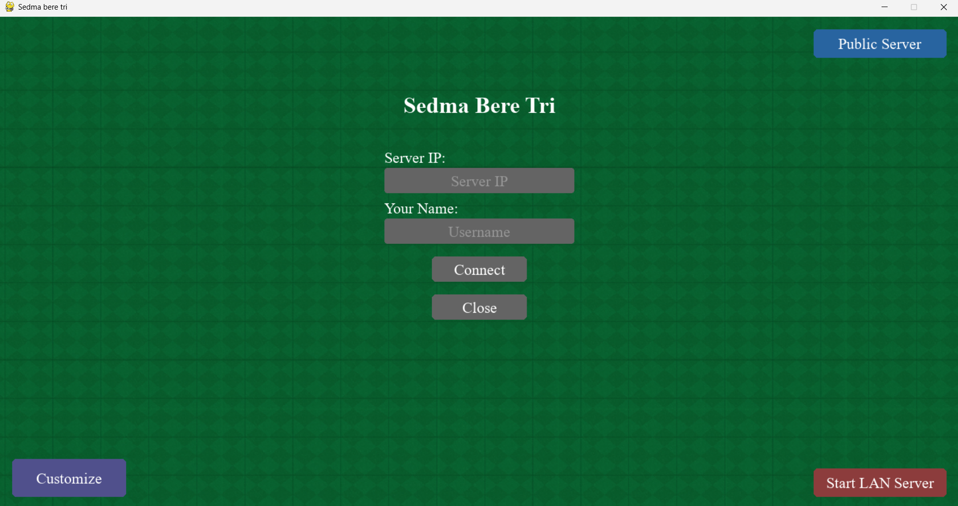
Interakcia používateľa s UI - Klient
Tlačidlá, vstupy a vykresľovanie cez knižnicu Pygame
Ovládanie myšou
Karty sa ukladajú do pamäte ako Pygame Sprite-y
LAN server je spustiteľný priamo z klienta

Slide 5
Sieťová komunikácia
TCP komunikácia
JSON správy – (4B + komprimované dáta)
Server asynchrónna komunikácia (modul selectors)
Klient má jedno vlákno – počúva správy
Typy správ: create_room, gs (game state), go (game over), …

Slide 6
Herná logika - Server
Validáciu ťahov odhadzovací aj ťahací balík rieši server
Viacero herných miestností
Pripájanie/odpájanie hráčov
Turnajový režim
Špeciálne karty (Eso, sedma, …)

Slide 7
Prínosy práce

Slide 8
Osobný prínos
Prostredie Pygame
Sieťová komunikácia cez TCP sockety
Nasadenie aplikácie na verejný Oracle cloud server

Slide 9
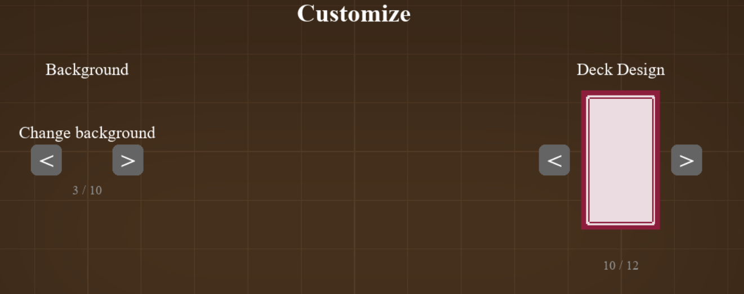
Prínos pre používateľa
Zábavná hra pre 2-4 hráčov
Rýchle pripojenie bez prístupu na internet
Prispôsobiteľný vzhľad (pozadie, karty)
Turnajový režim pre súťaživé hranie

Slide 10
Plnenie cieľov projektu

Slide 11

Pripájanie na server
Cez LAN – server spustiteľný z klienta
Cez internet – verejne dostupný server

Slide 12
Funkčnosť špeciálnych kariet
Sedma – nasledujúci hráč ťahá 3 karty
Eso – preskočí nasledujúceho hráča
Horník – mení farbu
Zelený dolník – prebije sedmu
Zahranie viacero kariet s rovnakou hodnotou

Slide 13
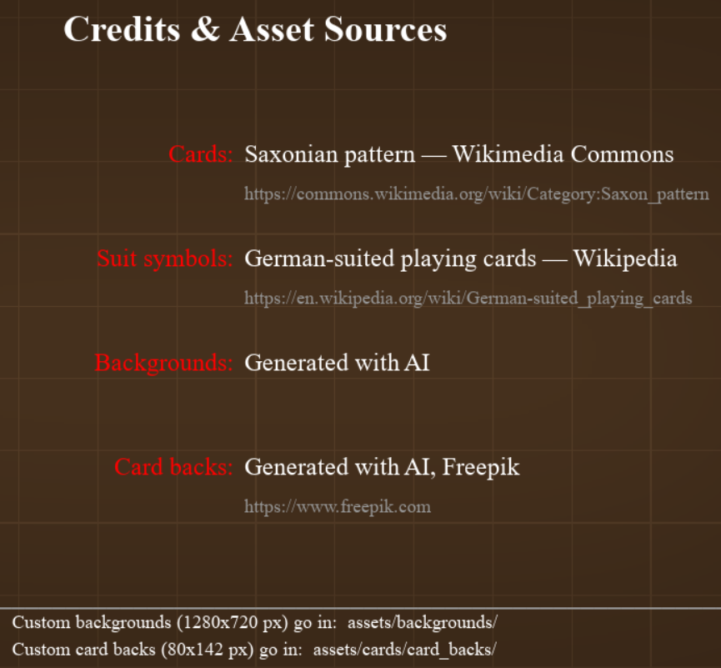
Možnosť zmeny vzhľadu hry
Výber z viacero pozadí
Výber z viacero motívov zadnej strany karty
Pridanie vlastných dizajnov, bez zmeny kódu

Slide 14
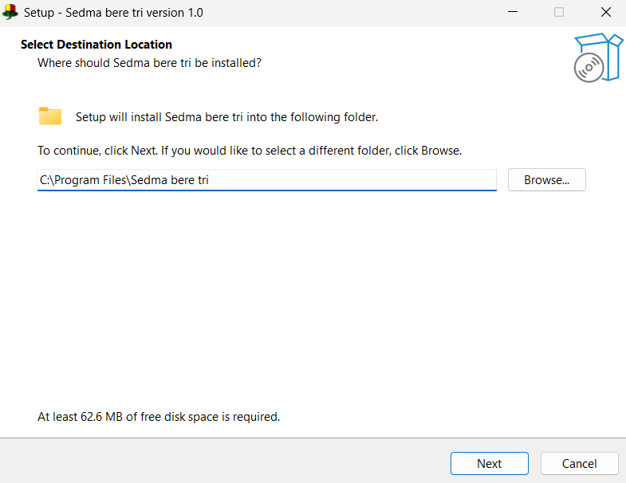
Stiahnutie hry
Inno Setup Compiler (inštalačka)
Itch.io (zadarmo)
GitHub (Open source)

Slide 15
Ukážka výsledného produktu

Slide 16
Priestor na Vaše otázky

Slide 17
Ďakujem za pozornosť
Autor: Šimon Šrobár

